Slide 1
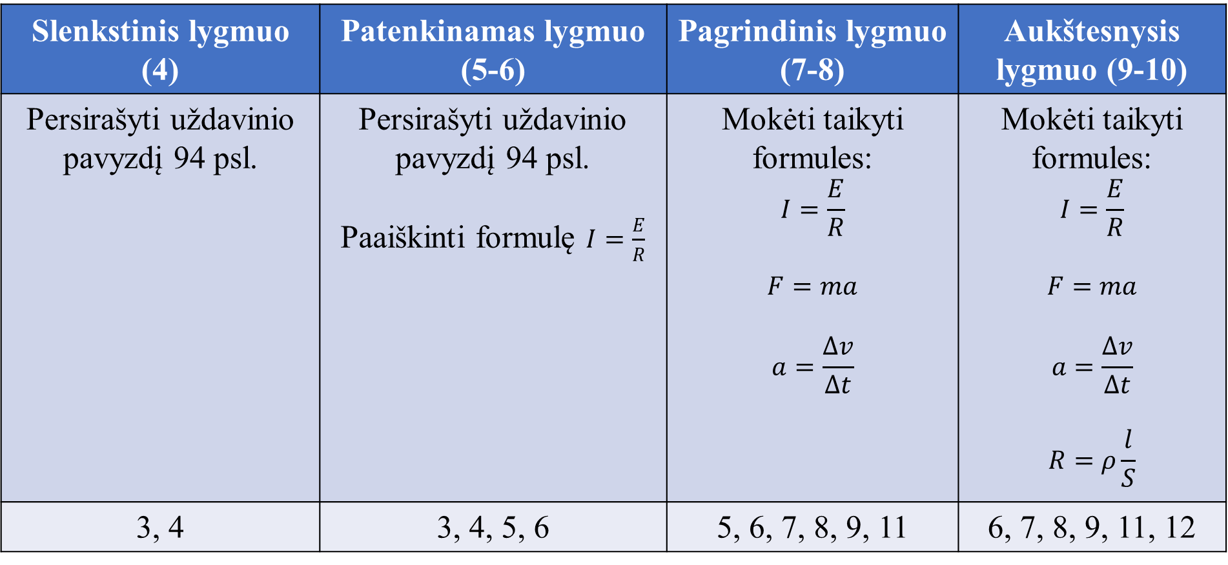
Elektromagnetinė indukcija
Slenkstinis lygmuo (4) | Patenkinamas lygmuo (5-6) | Pagrindinis lygmuo (7-8) | Aukštesnysis lygmuo (9-10)
Persirašyti uždavinio pavyzdį 94 psl. | Persirašyti uždavinio pavyzdį 94 psl. Paaiškinti formulę $I=\frac{E}{R}$ | Mokėti taikyti formules: $$I=\frac{E}{R}$$ $$F=ma$$ $$a=\frac{∆v}{∆t}$$ | Mokėti taikyti formules: $$I=\frac{E}{R}$$ $$F=ma$$ $$a=\frac{∆v}{∆t}$$ $$R=ρ\frac{l}{S}$$
3, 4 | 3, 4, 5, 6 | 5, 6, 7, 8, 9, 11 | 6, 7, 8, 9, 11, 12

